Slide 1

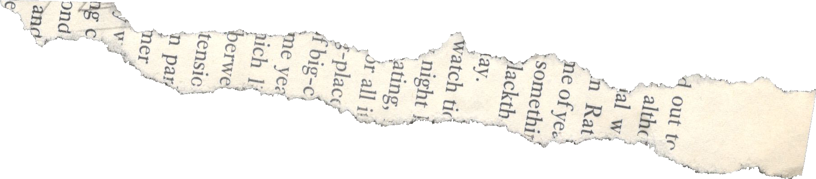

BASIS DATA BERORIENTASI OBJEK DAN BASIS DATA OBJEK RELASIONAL

Slide 2




PENDAHULUAN
Bab VIII ini berfokus pada model-model berorintasi objek serta model objek-relasional, yang keduanya berbasis pada paradigma pemrograman berorintasi objek (Object Oriented Programming[OOP])

Slide 3

BASIS DATA BERORIENTASI OBJEK
Merupakan basis data yang mampu mengadopsi paradigma pemrograman berorientasi objek secara sempurna.
Memiliki manfaat antara lain:
tipe data lebih kompleks dari tipe data yang di temukan pada sistem relasional
bahasa pemrograman mudah

Slide 4
Kebutuhan untuk tipe data kompleks
Tipe data kompleks adalah tipe data yang dapat menyimpan struktur data yang lebih kompleks
Belakangan ini banyak permintaan untuk aplikasi-aplikasi dengan tipe data yang semakin kompleks, misalnya penulisan alamat.

Slide 5
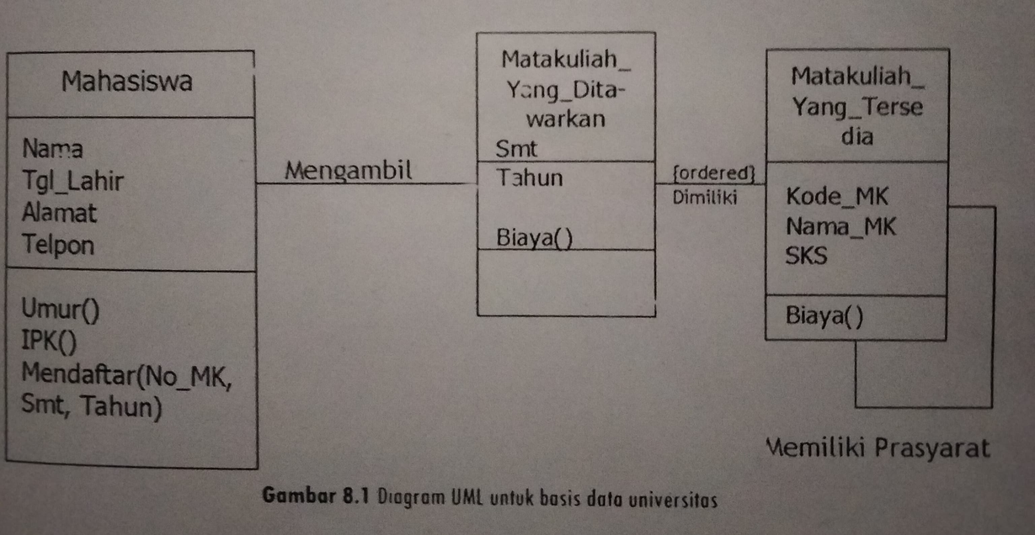
Bahasa Definisi Objek
Untuk mengembangkan skema logika, kita akan secara khusus menggunakan bahasa definisi objek (Object Definition Language [ODL]), yaitu sebuah bahasa definisi data untuk OODB

Slide 6

Mendefinisikan Kelas Dan Atribut
kelas dispesifikasi dengan kata kunci class
Atribut biasa tertanam di dalam objek, dan atribut dispesifikasi dengan kata attribute.
class mahasiswa{
attribute string Nama;
attribute date Tgl_lahir;
attribute string Alamat;
attribute string Telepon;
};

Slide 7
Mendefinisikan Struktur
Struktur adalah Atribut yang mengandung komponen, struktur dengan kata kunci struct.
contoh:
struct Alamat {
string jalan;
string kota;
string kode_pos; };

Slide 8
Mendefinisikan Oprasi
kita juga dapat mendefinisikan oprasi untuk kelas mahasiswa dengan tanda kurung setelah nama
contoh:
//oprasi
short Umur();
float IPK ();
bolean mendaftar (string kode_MK, short Smt, string tahun);
kita mendefinisikan 3 oprasi, yaitu umur(), IPK(), Serta medaftar().

Slide 9
Mendefinisikan Rentang Untuk Atribut
dengan kata kunci enum kita dapat menuliskan matakuliah_yang_ditawarkan:
contoh:
class Matakuliah_yang_Ditawarkan {
atribute string Kode_MK;
attribut enum smt (1, 2, 3, 4, 5, 6, 7, 8, 9, 10);
//oprasi
short Biaya ();
};

Slide 10
Mendefinisikan Relasi
Relasi merujuk pada suatu tabel atau set tabel yang memiliki hubungan antara satu sama lain. kita menggunakkan kata kunci relationship:
contoh:
//relasi antara mahasiswa dan matakuliah yang ditawarkan
relationship set<Matakuliah_Yang_Ditawarkan>
mengambil inverse Matakuliah_Yang_Ditawarkan : :
Diambil_Oleh;
>>>>>>>>>>>>>>>>>>>>>>>>>>

Slide 11
Mendefisikan Atribut dengan pengidentifikasi Objek
Atribut yang dinamakan jurusan didalam mata kuliah yang menunjukkan jurusan tertentu yang menawarkan mata kuliah.
Melakukan perubahan seperlunya seperti :
class Matakuliah {
// nilai atribut jurusan adalah
// pengidentifikasi objek atributt
} ;
class Jurusan {
attributte short Kd_Jur ;
attributte string Nama_Jur;
attributte string Alamat_Kantor;
};

Slide 12
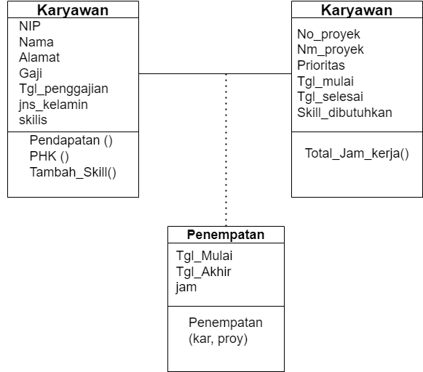
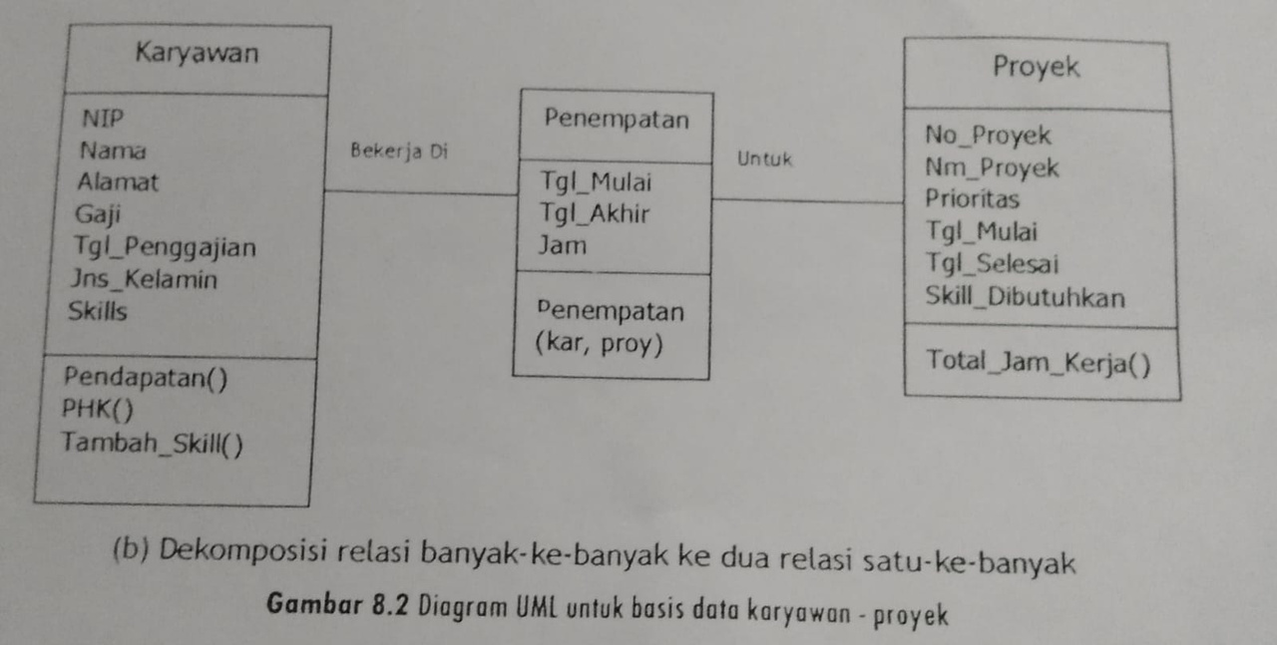
Mendefenisikan Hubungan Banyak-Ke-Banyak, Kunci, dan Attributte bernilai Banyak
pada skema ODL kita telah menspesifikasi kunci kandidat untuk karyawan dan proyek dengan kata kunci key.
ODL juga mendukung kunci komposit, yaitu kunci yang mengandung lebih dari satu attribute

Slide 13
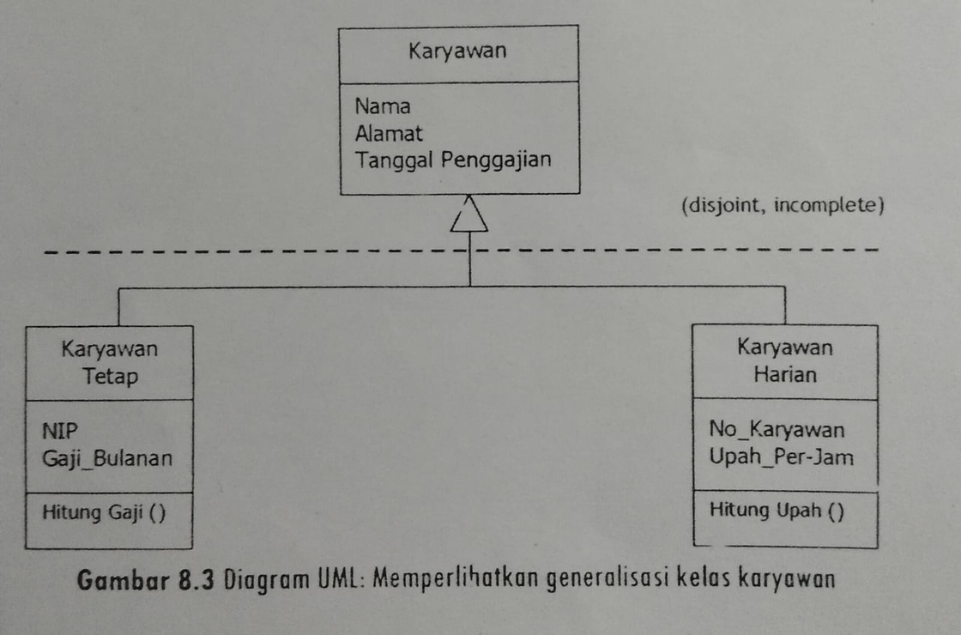

Slide 14
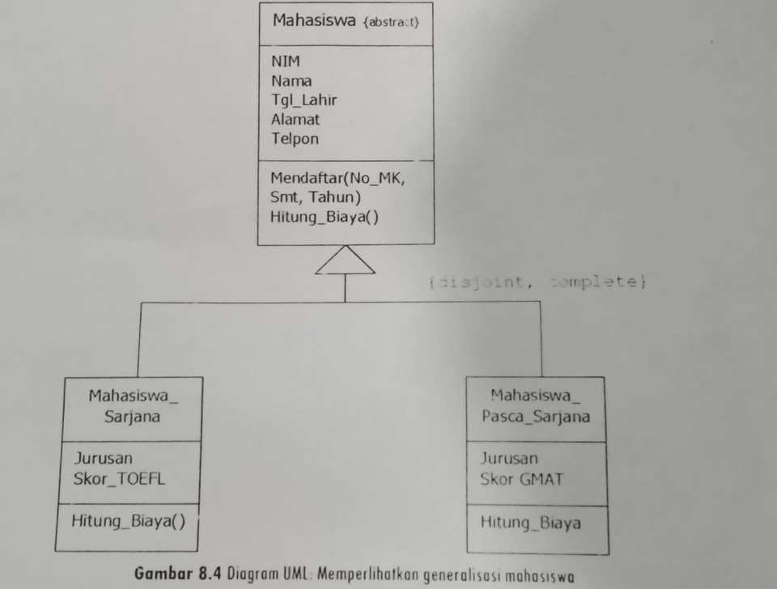
Mendefinisikan Generalisasi
ODL juga mendukung relasi unary dan binary.tetapi tidak mendukung relasi dengan derajat yang lebih tinggi.
Hal ini memungkinkan kita menggambarkan relasi generelisasi dengan kata kunci extends.
Skema ODL yang berhubungan dengan diagram kelas pada gambar 8.3 adalah
class karyawan {
(extends karyawan)
attribute string Nama;
attribute string Alamat;
attribute Date Tgl_penggajian;
};
class Karyawan_Tetap extends Karyawan {
(extent Karyawan_Tetap key NIP)
attribute string NIP;
attribute float Gaji_bulanan;
float Hitung_Gaji ();
};
class Karyawan_Harian extends Karyawan {
(extends Karyawan_tetap Key NIP
attribute string No_karyawan;
attribute float upah_perjam;
jfloat Hitung_Upah
};

Slide 15
Mendefinisikan Kelas Abstrak
Pada skema logika, kita mengspifikasi kelas abstrak seperti berikut
abstrac class mahasiswa {
(extends mahasiswa key NIM)
attribute long NIM;
attribute string Nama;
attribute Date Tgl_lahir;
attribute Alamat alamat
attribute Telpon telpon;
relationship set <Matakuliah>
mengambil inverse Matakuliah : : diambil_oleh;
boolean mendaftar (string no_mk semester);
// Operasi abstrak
abstrac float Hitung_Biaya

Slide 16
Mendefinisikan Struktur Lain
Definisi skema sebelumnya mengandung struktur yang di definisikan oleh pengguna (TOEFL) yang menspesifikasi skor tes TOEFL. Contoh :
struct TOEFL {
Score skor_verbal;
Score skor_baca;
Score skor_tulis;
Score skor_dengar;
structure Score {
short Nilai_Mutlak;
short Persentase ;
} ;

Slide 17


Menciptakan Instansiasi Objek
Saat instansiasi kelas terbentuk, pengidentiikasi objek yang unik diciptakan. Kita dapat menspesifikasi pengidentifikasi objek dengan penanda yang unik. Sebagai contoh, kita dapat menciptakan objek mata kuliah baru bernama IF203 seperti berikut
IF203 Matakuliah();
Jika ingin menciptakan objek mahasiswa baru dan menginisialisasinya dengan nilai-nilai tertentu, kita dapat memberikan perintah berikut
Adi Mahasiswa {nama “Adi Nugroho”, Tgl_Lahir 19/08/65};

Slide 18
8.2.4 Objecct Query language
Kita sekarang akan membahas QQl yang merupakan standar ODMG untuk melakukan query terhadap data beriontasi objek (OODB). QQL memungkinkan kita untuk memiliki fleksibilitas tinggi dalam merumuskan permohonan.kita dapat menuliskan permohonan sederhana seperti berikut.
Nuniek.Tgl_Lahir;
yang menggunakan tanggal lahir mahasiswa bernama Nuniek,atau
Nuniek Alamat;
yang mengembalikan struktur alamat yang memiliki kompenen jalan,kota,kode_pos.jika kita hanya ingin menginginkan nilai dari atribut kota-nya,kita bisa menuliskan permohonan sederhana seperti berikut.
Nuniek .Alamat.kota
Seperti Sql yang secara cukup menalam telah kita bahas di Bab VII,

Slide 19
Perintah pemanggilan Dasar
Misalnya, kita ingin menenmukan mata kuliah dan SKS untuk mata kuliah dengan kode IF203.mirip dengan SQL,atribut-atribut dispesifikasi dengan klausa SELECT dan perluasan kelas yang memiliki atribut-atribut tersebut dispesifikasikan dengan klausa FROM.
pada kluasa WHERE sebagai berikut:
select m.Nama_MK, m.SKS
from Matakuliah m
where m.kode_MK = “IF203”
Mengikutksertakan operasi pada klausa SELECT
Kita dapat memanggil operasi-operasi pada permohonan QQL dengan cara yang mirip kita menspesifisikan atribut-atribut. sebagai berikut:
Select m.Umur
From Mahasiswa m
where m.nama = “Esti Nugraheni”

Slide 20

Melakukan Permohonan pada Kelas Berganda
Pada permohonan OQL, kita dapat melakukan query melintasi relasi yang didefinisikan dalam skema. Permohon-an berikut akan menemukan kode-kode mata kuliah untuk semua mata kuliah yang ditawarkan pada semester ganjil 2022.
select distinc y .Kode_MK
from MataKuliah_Yang_Ditawarkan x
x.dimiliki y
where (x.semester = "2" and x.tahun = "2002")
Kita menggunakan kata kunci distinc pada klausa SELECT karena mata kuliah mungkin memiliki penawaran ganda pada semester tertentu. Pada klausa FROM, kita menspesifikasi lintasan dari objek MataKuliah_Yang_Ditawarkan ke Matakuliah menggunakan relasi Dimiliki antara kedua objek tersebut. Perubahan y mengikat keobjek Matakuliah yang lintasan x.dimiliki-nya berakhir.

Slide 21
Misalnya, kita ingin mengetahui jumlah mahasiswa yang membayar pada bagian pertama (ke-1) dari mata kuliah IF203. Operasi biaya berada di Matakuliah_Yang_Ditawarkan, tetapi Kode_MK ada di Matakuliah. Permohonan berikut melintas dari Matakuliah_Yang_Ditawarkan ke Matakuliah menggunakan relasi Dimiliki. Peubah y mengirimkan objek tujuan ke lintasan x.dimiliki.
select x.Biaya
from Matakuliah_Yang_Ditawarkan x
x.dimiliki y
where (y.Kode_MK = "IF203" and x.bagian = 1 )

Slide 22
Permohonan berikut melintasi dua lintasan, satu menggunakan relasi Mengambil dan yang lain menggunakan relasi Dimiliki, untuk menemukan kode dan nama mata kuliah yang diambil oleh Esti Nugraheni.
select k.Kode_MK, k.Nama_MK
from Mahasiswa m
m.mengambil x
x.dimiliki k
where m.nama = "Esti Nugraheni"

Slide 23
Kita juga dapat memilih struktur yang mengandung komponen berganda sebagai contoh, permohonan berikut mengembalikan struktur dengan Umur dan IPK sebagai atributnya.
select distinct struct ( nama : m.nama, ipk : m. IPK )
from mahasiswa m
where m.nama = "Esti Nugraheni"

Slide 24

Menulis Subquery
Seperti dengan SQL, kita juga dapat menggunakan pernyataan SELECT didalam pernyataan SQL lainnya. Untuk memilih kode mata kuliah, nama mata kuliah, dan mata kuliah yang ditawarkan dengan biaya yang lebih kecil dari 200.000, kita dapat menulis pernyataan OQL berikut.
select district struct
( kode : m. No_MK,
( select x
from m.ditawarkan x
where x.biaya < 200000 ) )
from matakuliah m
Permohonan tersebut mengembalikan sejumlah struktur yang masing masing memuat nilai untuk kode mata kuliah dan nama mata kuliah, dan pengindetifikasi objek untuk Matakuliah_Yang_Ditawarkan.

Slide 25
Kita juga dapat menggunakan pernyataan SELECT dalam klausa FROM.
Pada contoh berikut kita akan menuliskan permohonan yang mengembalikan nama, alamat, dan IPK dari mahasiswa yang berumur lebih dari 30 tahun dan memiliki IPK lebih besar atau sama dengan 3,0.
select x.nama, x.alamat, x.IPK
from
( select m from mahasiswa m
where m.IPK >= 3.0 )
where x.Umur > 30 )

Slide 26
Menghitung Nilai Ikhtisar
OQL juga mendukung semua operator agrerat seperti SQL,. Operasi-operasi itu adalah count, sum, avg, dan min. Sebagai contoh, kita dapat menemukan jumlah mahasiswa di universitas pada operator count .
count ( Mahasiswa )
kita juga dapat menulis permohonan diatas dengan kode.
select count ( * )
from mahasiswa m

Slide 27
Pada contoh basis data Proyek-karyawan sebelumnya. Misalnya, kita ingin mengetahui gaji rata-rata dari karyawan wanita pada perusahaan tersebut. Kita dapat menggunakan operator avg untuk melakukannya dengan permohonan berikut :
select rata_gaji_wanita : avg ( k .gaji )
from karyawan k
where k. jns_kelamin = 'w'
Untuk menemukan gaji maksimum yang dibayarkan ke karyawan, kita dapat menggunakann fungsi max seperti berikut :
max ( select gaji from karyawan )
Untuk menemukan keselutuhan gaji yang harus dibayarkan perusahaan pada semua karyawan, kita dapat menggunakan fungsi sum seperti berikut
.
sum ( select gaji from karyawan

Slide 28
Menghitung Nilai Ikhtisar Kelompok
Seperti pada SQL, kita dapat memecah tanggapan permohonan dalam berkelompok - kelompok yang berbeda. Pada permohonana berikut kita menggunakan perintah group untuk membentuk dua kelompok berdasarkan jenis kelamin : Pria dan Wanita. Permohonanan berikut menghitung gaji minimum untuk masing-masing kelompok.
select nim ( k.gaji )
from karyawan k
group by k. jns_kelamin

Slide 29
Jika ingin mengelompokkan proyek berdasarkan peringkat prioritas, kita dapat menulis permohonan berikut.
select *
from proyek p
group by rendah : prioritas = rendah
sedang : prioritas = sedang
tinggi : prioritas = tinggi
Permohonan tersebut akan mengembalikan tiga kelompok objek proyek; masing-masing diberi label prioritas kelompok, yaitu rendah, sedang, serta tinggi.

Slide 30
Mengualifikasikan Kelompok
Seperti SQL, dalam menggunakan OQL kita dapat menggunakan perintah having untuk memaksakan kondisi tertentu atau filter pada setiap kelompok. Sebagai contoh, pada permohonan berikut kita hanya akan menyaring proyek yang memiliki jam kerja lebih dari 50 jam menurut prioritasnya masing-masing ( rendah, sedang, dan tinggi).
select *
from proyek p
group by rendah : prioritas = rendah
sedang : prioritas = sedang
tinggi : prioritas = tinggi
having sum( select x .jam from p .memiliki x ) > 50

Slide 31
Menggunakan Himpunan pada Permohonan
Terkadang kita ingin menemukan elemen tertentu dalam himpunan. Untuk melakukannya, kita dapat menggunakan kata kunci in. Misalnya kita ingin menemukan NIP serta Nama karyawan yang memiliki skill dibidang perancangan basis data atau pemodelan berorientasi objek. Pada klause WHERE kita menggunakan pemeriksaan dengan kata kunci in untuk memeriksa apakah perancangan basis data atau pemodelan berorientasi objek terdapat dalam himpunan skill karyawan.
select NIP, Nama
from karyawan
where "Perancangan Basis Data" in skill or
"Pemodelan Berorientasi Objek" in skill

Slide 32
Kemudian, untuk menemukan proyek-proyek yang tidak membutuhkan kemampuan pemrograman C++, kita dapat menulis permohonan seperti berikut.
select *
from proyek p
where not ( "Pemrograman C++ " in p .Skill_Dibutuhkan )
Terakhir, kita dapat menggunakan kata kunci exist dan for all. Permohonan berikut akan menemukan karyawan-karyawan yang terdapat pada lebih dari satu proyek.
select k .NIP, k .Nama
from Karyawan k
where exists k in
( select s from terdaftar y y .dialokasikan to x )

Slide 33
Jika ingin menemukan karyawan-karyawan yang bekerja hanya pada satu proyek yang dimulai pada tahun 2000, kita dapat menggunakan kata kunci for all seperti berikut.
select k .NIP, k .Nama
from Karyawan k
k .bekerja_di thn
where for all thn : thn . tgl_mulai >= 1 / 1 / 2000
Pada klausa FROM, permohonan akan menemukan objek-objek yang terikat pada relasi Bekerja_Di. Pada klausa WHERE, permohonan diaplikasikan pada kondisi Tgl_Mulai >= 1 / 1 / 2000 kesemua objek dalam himpunan menggunakan kata kunci for all. Hanya jika kondisi sesuai dengan objek tersebut, NIP dan Nama akan dihasilkan.

Slide 34
8.2.5 Bahasa Berorientasi Objek
Untuk dapat menggunakan konsep berorientasi objek , kita dapat melakukannya dengan 2 cara yaitu :
1.Kita menggunakan konsep berorientasi objek secara murni sebagai perkakas perancangan abstrak dan kemudian mengkodekannya, misalnya, untuk basis data relasional. kita mengikuti pendekatan ini ketika menggunakan diagram E- R untuk memodelkan data, dan kemudian secara manual mengonversi diagaram ke sejumlah relasi
2. Mengikutsertakan konsep berorientasi objek kebahasa pemrograman yang kita gunakan untuk memanipulasi data. Dengan pendekatan ini ada berbagai cara sehingga konsep berorientasi objek dapat dintegrasikan. -

Slide 35
Cara - caranya adalah sebagai berikut :
a. Memperluas bahasa pemanipulasi data ( misalnya, SQL ) dengan penambahan fitur untuk dapat mengadaptasi tipe data yang kompleks dan orientasi objek ( salah satunya adalah dengan mengguanakan OQL )
b. Menggunakan bahasa pemograman berorientasi objek dan memperluasnya agar dapat menangani akses ke basis data.
( contohnya adalah bahasa C++ serta java ).

Slide 36
8.2.6 Bahasa Pemrograman Persisten
Relasi - relasi pada basis data dan rekaman - rekaman pada relasi adalah contoh data yang persisten ( data persisten yang dapat secara langsung dimanipulasi oleh bahasa - bahasa pemrogman tradisional adalah berkas - berkas ).
Bahasa pemrograman persisten adalah bahasa pemrograman yang diperluas dengan fitur - fitur untuk menangani data persisten. Bahasa - bahasa pemrograman persisten dapat dibedakan dengan bahasa - bahasa yang mengandung SQL dengan 2 cara , yaitu :
1.Dalam bahasa yang mengandung SQL, tipe sistem dari bahasa pemuat ( host language ) selalu berbeda dengan tipe sistem dari bahasa pemanipulasi data (SQL ). Pemrogaman bertanggung jawab untuk semua jenis konversi antara bahasa pemuat dan SQL yang tertanam di dalamnya. -

Slide 37
Pekerjaan semacam ini memiliki beberapa kekurangan yaitu :
a. Kode untuk konvensi antara objek dan rekaman beroperasi diluar tipe sistem berorientasi objek: sering kali menggunakan kesalahan - kesalahan yang sukar dideteksi.
b. Konversi antara format berorientasi objek dan format relasi dari rekaman-rekaman pada basis data membutuhkan sejumlah besar kode. Kode penerjemahan format, saat mengambil dan memasukkan data dari basis data, dapat menghasilkan sejumlah persentase kode tambahan yang signifikan dari kode aplikasi secara keseluruhan.
3. Pada bahasa pemrograman persisten, bahasa untuk melakukan permohonan terintegrasi secara penuh dalam host language serta berbagi tipe sistem yang sama. Objek-objek dapat diciptakan dan disimpan dalam basis data tanpa perubahan format serta tipe secara eksplisit; setiap perubahan format dilakukan secara tersembunyi dari pemrogram. -

Slide 38
2. Pemrogram yang menggunakan bahasa permohonan tertanam bertanggung jawab untuk menulis kode eksplisit untuk mengambil data dari basis data serta memasukkannya ke memori. Jika terjadi pembaruan data (updating), pemrogram harus menulis kode secara eksplisit untuk menyimpan kembali data yang diperbarui ke basis data.
Langkah pemrograman yang salah dapat merusak basis data. Kompleksitas bahwa pemrograman dengan optimasi peringkat tinggi, mungkin juga akan menyulitkan para pemrogram. Inilah beberapa kekurangan dari bahasa pemrograman persisten.

Slide 39
8.2.7 Sistem C++ Persisten
Banyak fitur berorientasi objek yang dimiliki C++ mendukung perluasan persistensi tanpa harus
mengubah bahasa itu sendiri. Sebagai contoh, kita dapat mendeklarasikan sebuah kelas yang dinamakan Objek_ Persisten dengan atribut-atribut serta metode-metode untuk mendukung persistensi; setiap kelas lain yang juga bersifat persisten dapat menjadi subkelas dari kelas Objek_ Persisten ini, dan kemudian mewarisi dukungan untuk persistensi. Bahasa pemrograman C+ + mengizinkan kita untuk mendefinisikan ulang (overding) operator-operator baku, seperti +, -, *, /, dan sebagainya. Kemampuan ini dinamakan overloading dan overriding (untuk memahami kemampuan overloading dan overriding dalam C++, pembaca bisa membaca Pemrograman Berorientasi Objek). Kemampuan ini dapat dieksploitasi lebih lanjut untuk menangani data-data yang bersifat persisten.

Slide 40
8.2.8 Sistem Java Persisten
Model ODMG untuk persistensi objek di program Java berbeda dengan model untuk dukungan persistensi dalam C++. Dalam program Java, objek-objek tidak secara eksplisit diciptakan di basis data. Dalam program Java, nama yang diberikan pada objek dalam basis data bertindak sebagai akar (root) untuk persistensi. Objek ini, serta objek-objek yang berasal dari akar akan bersifat persisten.
Saat ingin mengakses objek yang ada di basis data, suatu transaksi harus memulainya dari salah satu akar. Sistem akan menjemput objek akar dan sistem basis data, dan memasukkannya kememori. Implementasi dapat dipilih untuk menjemput semua objek yang dirujuk dari akar atau menjemput suatu objek tertentu.
Standar ODMG untuk Java mendefirisikan tipe-tipe koleksi seperti Dbag, Dset, dan Dlist yang memperluas tipe koleksi Java baku. Java juga mendefinisikan tipe iterator untuk melakukan iterasi dalam koleksi-koleksi.

Slide 41
8.2.5 Produk ODMS Saat ini dan Aplikasinya- aplikasinya
Pada aplikasi-aplikasi yang berkisar dari CAD/CAM (Computer Aided Design - Computer Aided Manufacturing) hingga sistem informasi geografis (Geographic Information System [GIS) serta multimedia, produk-produk ODBMS menjadi semakin populer. Hal yang sama juga terjadi dengan perkembangan yang menakjubkan di dunia internet serta aplikasi berbasis web; yang pada gilirannya memperluas popularitas sistem basis data berorientasi objek.

Slide 42
Tabel 8.1 Beberapa produk ODBMS
Perusahaan | Produk | Situs Web
Computer Associates | Jasmine | http://www.coi.com/products/jasmine
Fronz | AllegroStore | http://www.fronz.com
Fujitsu Software | Jasmine | http://www.fsc.fujitsu.com
Gemstone Systems | Gemstone/S | http://www.gemstone.com
Matisse Software | ADB | http://www.matisse.com
NeoLogic | NeoAcces | http://www.neologic.com

Slide 43
Perusahaan | Produk | Situs Web
O2 Techonology | 02 | http://www.02tech.com
Object Design | ObjectStore | http://www.odi.com
Objectivity | Objectivity/DB | http://www.objectivity.com
Ontos | Ontos Integrator | http://www.ontos.com
Objec System | ITASCA | http://www.iprolink.ch/ibex.com
Poet Software | Poet Software Server | http://www.poet.com
Unisys | Osmos | http://www.osmos.com
Versant | Versant ODBMS | http://www.versant.com

Slide 44
ODBMS mengizinkan organisasi/perusahaan untuk menyimpan komponen-komponen (objek- objek) yang beragam untuk berhubungan dengan situs web mereka. Untuk memungkinkan penggabungan teknologi berorientasi objek dan model relasional, beberapa vendor terkenal seperti Oracle, Informix, IBM, dan Sybase hadir dengan produk yang lebih umum, yang dikenal sebagai Object Relational Database Management System (ORDBMS). ORDBMS adalah teknologi gabungan yang memperlakukan data sebagai objek. Secara umum, teknologi gabungan ini berkinerja baik dengan menggabungkan paradigma pemrograman berorientasi objek dengan teknologi basis data relasional.

Slide 45
8.3 BASIS DATA OBJEK - RELASIONAL
Model data objek-relasional memperluas model data relasional dengan menyediakan sistem yang lebih kaya yang mencakup tipe data kompleks dan konsep berorientasi objek. Sistem basis data objek-relasional (yaitu, sistem basis data yang perbasis pada model objek-relasional) menyediakan jalur migrasi yang baik untuk pengguna basis data relasional yang ingin menggunakan fitur-fitur berorientasi objek yang saat ini banyak digunakan dengan semakin maraknya paradigma pemrograman berorientasi objek.

Slide 46
8.3.1 Relasi Bersarang
Model relasional bersarang adalah perluasan dari model relasional dimana ranah nilai bisa berupa relasi yang lain. Maka, nilai atribut mungkin berupa suatu relasi dan suatu relasi mungkin termuat dalam relasi yang lain.
Relasi bersarang ini memungkinkan kita untuk menggabungkan data dari kedua atau lebih tabel tersebut dalam satu kueri.

Slide 47
1
contoh relasi buku yang tidak memenuhi bentuk normal pertama (1NF)
Judul | Himpunan Penulis | Penerbit (nama, cabang) | Himpunan kata kunci
Compilers | {Smith, Jones] | (McGrow-Hill, New York] | {parsing, analysis]
Networks | {Jones, Frick] | (Oxford, London) | {Internet, Web]
Gambar 8.5 Relasi buku yang tidak memenuhi bentuk normal pertama (1NF)
Menggambarkan relasi bersarang dengan contoh perpustakaan (tabel diatas). misalnya menyimpan informasi setiap buku seperti berikut :
Judul buku,
Himpunan nama penulis,
Penerbit,
Himpunan kata kunci

Slide 48
Gambar 8.5 tadi memperlihatkan contoh relasi (buku). Relasi buku dapat dipresentasikan dalam bentuk 1NF seperti yang diperlihatkan pada Gambar 8.6. Karena harus memiliki nilai yang atomik untuk memenuhi bentuk normal pertama, kemudian ingin mengakses penulis dan kata kunci secara individu, kita memerlukan satu rekaman untuk setiap pasangan (kata kunci, penulis). Atribut penerbit dibentuk menjadi relasi 1NF dengan membaginya menjadi dua atribut, satu untuk setiap subbagian dari penerbit.

Slide 49
Judul | Penulis | Nama_Penerbit | Cabang_Penerbit | Kata Kunci
Compilers | Smith | McGrow-Hill | New York | Parsing
Compilers | Jones | McGrow-Hill | New York | Parsing
Compilers | Smith | McGrow-Hill | New York | Analysis
Compilers | Jones | McGrow-Hill | New York | Analysis
Networks | Jones | Oxford | London | Internet
Networks | Frick | Oxford | London | Internet
Networks | Jones | Oxford | London | Web
Networks | Frick | Oxford | London | Web
Gambar 8.6 Relasi buku yang memenuhi bentuk normal pertama (1NF)

Slide 50
Beberapa keanehan pada Gambar 8.6 akan hilang jika kita mengasumsikan kebergantungan-kebergantungan banyak nilai seperti yang tertulis berikut :
Judul --> Penulis
Judul --> Kata_Kunci
Judul --> Nama_Penerbit, Cabang_Penerbit
Mengkomposisi relasi tersebut ke bentuk normal ke-4(4NF) demgan skema berikut :
Penulis (Judul, Penulis)
Kata_kunci (Penulis, Kata_Kunci)
Buku (Judul, Nama_Penerbit, Cabang_Penerbit)
Gambar 8.7 memperlihatkan relasi pada Gambar 8.6 yang telah mengalami dekomposisi.

Slide 51
Judul | Penulis
Compilers | Smith
Compilers | Jones
Networks | Jones
Networks | Frick
Judul | Kata_Kunci
Compilers | Parsing
Compilers | Analysis
Networks | Internet
Networks | Web
Penulis
Kata_Kunci
Judul | Nama_Penerbit | Cabang_Penerbit
Compilers | McGrow-Hill | New York
Networks | Oxford | London
Buku (4NF)
Gambar 8.7 Versi normal keempat (4NF) dari relasi buku

Slide 52
8.3.2. Tipe Kompleks
Model data berorientasi objek menimbulkan kebutuhan fitur-fitur seperti pewarisan (inheritance) serta rujukan ke objek. Dengan sistem bertipe kompleks serta orientasi objek, kita dapat menggambarkan konsep model E-R, seperti identitas entitas, atribut bernilai banyak, dan generalisasi dan spesialisasi secara langsung, tanpa translasi rumit ke model relasional.

Slide 53
Tipe Objek Besar dan Koleksi
create table buku (
...
himpunan_kata_kunci setof(varchar(20))
...
)
Definisi tabel tersebut berbeda dengan definisi tabel pada basis data relasional biasa karena mngizinkan atribut-atribut yang berupa himpunan dengan kata kunci set; mengizinkan atribut bernilai banyak dari diagram E-R direpresentasikan secara langsung.
Set adalah instansiasi dari tipe koleksi. Instansiasi lain mencakup array dan multiset.
Definisi atribut berikut menggambarkan deklarasi Array.
Array_Penulis varchar(20, array[10])

Slide 54
Tipe terstruktur mengizinkan atribut komposit dari diagram E-R untuk langsung dapat dipetakan. Tipe row types tidak bernama juga dapat digunakan di SQL:1999 untuk mendefinisikan atribut-atribut komposit. Sebagai contoh, kita dapat mendefinisikan atribut Penerbit1 sebagai
Penerbit1 row(Nama_Penerbit varchar(20),
Cabang_Penerbit (20))
alih-alih menciptakan tipe bernama Penerbit.
Tabel buku juga dapat didefinisikan dengan kode berikut :
create table Buku (Judul varchar(20),
Nama_Penulis varchar(20) array[10]),
Tgl_Penerbitan date,
penerbit Penerbit,
himpunan_kata_kunci setof(varchar(20)))
Dengan deklarasi tersebut tidak ada tipe eksplisit untuk baris-baris pada tabel.

Slide 55
Tipe terstruktur dapat memiliki method (metode/operasi seperti pada kasus kelas yang dijumpai pada pemrograman berorientasi objek) yang didefinisikan didalamnya.
Mendeklarasikan metode-metode sebagai bagian dari definisi tipe dari tipe terstruktur seperti berikut.
create type Karyawan as (
Nama varchar(20),
Gaji interger)
method Berikan_Bonus (persen interger)
Kemudian, kita dapat menciptakan tubuh metode/operasi secara terpisah seperti berikut.
create method Beri_Bonus (persen integer) for Karyawan
begin
set self.Gaji = self.Gaji = (self.Gaji*persen) / 100;
end
Peubah self merujuk pada instansiasi tipe terstruktur di mana metode yang bersangkutan dipanggil.

Slide 56
Penciptaan Nilai Tipe Kompleks
Pada SQL-1999 fungsi konstruktor digunakan untuk menciptakan nilai-nilai dari tipe terstruktur. Fungsi dengan nama sama dengan nama tipe terstruktur adalah fungsi konstruktor. Sebagai contoh, kita dapat mendeklarisikan konstruktor untuk Penerbit seperti berikut.
create function Penerbit (n varchar(20), b varchar(20))
return Penerbit
begin
set Nama_Penerbit = n;
set Cabang_Penerbit = b;
end
Kita kemudian dapat menggunakan perintah Penerbit (‘McGraw-Hill’, ‘New York’ untuk menciptakan nilai dari tipe data penerbit.

Slide 57
Nilai dari konstruktor tidak menciptakan identitas objek. pada SQL:1999 objek-objek berhubungan dengan rekaman-rekaman relasi, dan mereka diciptakan dengan cara menyisipkan rekaman pada relasi.
Nilai-nilai larik dalam SQL:1999 dapat diciptakan dengan cara berikut.
array [’Siberchatz’, ‘Korth’, ‘Sudharsan’]
Jika mendeklarasikan atribut Penerbit1 sebagai tipe baris, kita dapat mengontruksi nilainya, seperti berikut (tanpa menggunakan konstruktor).
(‘McGraw-Hill’, ‘New York’)
Menciptakan nilai-nilai multiset dengan menggantikan kata kunci set dengan multiset. contoh menciptakan rekaman dalam buku
(‘Compilers’, array[’Smith’,’Jones’],
Penerbit (‘McGraw-Hill’, ‘New York’),
set (‘Parsing’,’Analysis’))

Slide 58
Pada pernyataan tersebut kita menciptakan nilai untuk atribut Penerbit dengan memanggil fungsi konstruktor untuk Penerbit dengan argumen yang sesuai.
jika ingin menyisipkan rekaman ke relasi Penerbit ke dalam relasi Buku, kita dapat mengeksekusi pernyataan berikut.
insert into Buku
values
(‘Compilers’, array[’Smith’,’Jones’],
set (‘Parsing’, ‘Analysis’))

Slide 59
8.3.3 Pewarisan
Pewarisan Tipe
Misalnya kita memiliki definisi tipe berikut untuk Manusia.
create type Manusia
(Nama varchar (20),
Alamat varchar (20))
Untuk menyimpan informasi tambahan pada basis data tentang manusia yang menjadi mahasiswa, dan tentang manusia yang menjadi dosen.
Karena mahasiswa dan dosen adalah manusia, kita dapat menggunakan struktur pewarisan dalam SQL: 1999 untuk mendefinisikan mahasiswa dan dosen, seperti berikut.

Slide 60
create type Mahasiswa
under Manusia
(Jenjang varchar(20),
Jurusan varchar (20))
create type Dosen
under Manusia
(Gaji interger,
Jurusan varchar (20))
Mahasiswa dan Dosen mewarisi atribut-atribut Manusia, yaitu Nama dan Alamat.
Mahasiswa dan Dosen disebut suptipe Manusia, dan Manusia merupakan supertipe Mahasiswa dan Dosen.

Slide 61
Metode-metode tipe terstruktur diwarisi oleh subtipenya, seperti juga atribut-atributnya. Kemudian, subtipe dapat mendefinisikan ulang akibat (efek) dari suatu metode dengan mendeklarasikannya kembali (overriding metode).
Jika ingin menyimpan informasi tentang asisten mengajar, yang merupakan Mahasiswa sekaligus Dosen, kita dapat melakukannya dengan pewarisan berganda (multiple inheritance).
SQL:1999 tidak mendukung pewarisan berganda, meskipun demikian versi SQL selanjutnya diharapkan dapat mendukungnya. Sebagai contoh, jika sistem basis data yang digunakan mendukung pewarisan berganda, kita dapat mendefinisikan asisten mengajar seperti berikut.
create type Asisten_Mengajar
under Mahasiswa, Dosen
Asisten_Mengajar akan mewarisi semua atribut Mahasiswa dan Dosen. Ini akan menimbulkan masal h karena atribut Nama, Alamat, dan Jurusan hadir baik di Mahasiswa maupun Dosen.

Slide 62
Untuk mengatasi konflik antara dua instansiasi Jurusan, kita dapat menamai ulang dengan klausa as , seperti definisi berikut untuk Asisten_Mengajar.
create type Asisten_Mengajar
under Mahasiswa with (Jurusan as Jurusan_Mahasiswa)
Dosen with (Jurusan as Jurusan_Dosen)
Kita dapat melihat bahwa SQL 1999 hanya mendukung pewarisan tunggal--suatu tipe dapat mewarisi dari satu tipe tunggal saja. Kita membahas pewarisan berganda ini sebab sebagian orang, dalam pekerjaannya sebagai pemrogram, mungkin akan menggunakan bahasa C++ atau Java (dengan memanfaatkan suatu interface), atau bahasa-bahasa dari keluarga .NET (terutama Visual Basic dan C#) yang mendukung pewarisan berganda ini.

Slide 63
Pewarisan Tabel
Subtabel pada SQL: 1999 berhubungan dengan notasi E-R tentang generalisasi/ spesialisasi. Sebagai contoh, kita mendefinisikan tabel Manusia seperti berikut.
create table manusia of Manusia
Kita kemudian mendefinisikan tabel-tabel Mahasiswa dan Dosen sebagai subtabel dari manusia seperti berikut.
create table mahasiswa of Mahasiswa
under manusia
create table dosen of Dosen
under manusia

Slide 64
Tipe dari subtabel harus merupakan subtipe dari tabel induk. Maka, setiap atribut yang hadir pada Manusia juga hadir pada subtabel. Saat kita mendeklarasikan mahasiswa dan dosen sebagai subtabel dari manusia, setiap rekaman yang hadir pada mahasiswa atau dosen secara implisit juga hadir pada manusia.
Jika menggunakan tabel manusia, permohonan tidak hanya akan menemukan rekaman-rekaman yang langsung disisipkan pada tabel tersebut. tetapi juga rekaman-rekaman yang disisipkan pada subtabel mahasiswa dan dosen. Meskipun demikian, hanya atribut-atribut yang ada di manusia yang dapat diakses.

Slide 65
Pewarisan berganda mungkin terjadi pada tabel tabel, seperti juga pada tipe data.
Sebagai contoh, kita dapat menciptakan tabel dari tipe Asisten_Mengajar seperti berikut.
create table asisten_mengajar of Asisten_Mengajar
under mahasiswa, dosen
Sebagai hasil dari deklarasi tersebut, setiap rekaman yang hadir pada tabel asisten_mengajar secara implisit juga hadir pada tabel dosen dan mahasiswa.
SQL: 1999 mengizinkan kita menemukan rekaman-rekaman yang hadir di manusia, tetapi tidak hadir di subtabelnya dengan menggunakan kata only manusia menggantikan manusia pada suatu permohonan.

Slide 66
Kebutuhan konsistensi untuk subtabel-subtabel meliputi dua hal berikut.
Setiap rekaman dari supertabel dapat berhubungan dengan sedikitnya satu rekaman pada subtabel antara.
SQL:1999 memiliki batasan tambahan sehingga semua rekaman yang berhubungan dengan yang lain harus diturunkan dari satu rekaman (disisipkan ke satu tabel).
Sebagai contoh, tanpa kondisi yang pertama, kita dapat memiliki dua rekaman pada mahasiswa (atau dosen) yang berhubungan dengan orang yang sama.
Aturan kondisi yang kedua menyatakan bahwa rekaman di manusia berhubungan dengan rekaman di mahasiswa dan rekaman di dosen, kecuali jika rekaman-rekaman tersebut muncul secara implisit karena telah disisipkan di tabel asisten_mengajar, yang merupakan subtabel dari mahasiswa maupun dosen.

Slide 67
Subtabel yang Tumpang Tindih
Pendekatan yang baik dalam konteks sistem basis data adalah mengizinkan objek memiliki tipe berganda, tanpa harus memiliki tipe yang lebih spesifik. Sistem objek_relasional dapat memodelkan beberapa fitur dengan menggunakan pewarisan pada peringkat tabel, alih-alih pada peringkat tipe, dan mengizinkan entitas berada pada lebih dari satu tabel sekaligus.
Sebagai contoh, kita memiliki tipe Manusia, dengan subtipe Mahasiswa dan Dosen, dan tabel yang berhubungan, yaitu manusia, dengan subtabel dosen dan mahasiswa. Kita dapat memiliki rekaman di dosen dan rekaman di mahasiswa yang berhubungan dengan rekaman yang sama di manusia. Kita tidak perlu memiliki tipe Asisten_Mengajar yang merupakan subtipe Mahasiswa maupun Dosen.

Slide 68
SQL: 1999 melarang beberapa situasi karena ia perlu menjaga konsistensi basis data. SQL: 1999 juga tidak mendukung pewarisan berganda;
kita tidak dapat menggunakan pewarisan untuk memodelkan situasi di mana manusia merupakan mahasiswa sekaligus dosen.
Tentu saja kita dapat menggambarkan situasi itu tanpa pewarisan dengan menambahkan batasan integritas referensial yang sesuai untuk memastikan bahwa mahasiswa dan dosen juga tercakup dalam tabel manusia.

Slide 69
8.3.4. Tipe Rujukan
Bahasa berorientasi objek menyediakan kemampuan untuk merujuk pada suatu objek. Atribut tipe dapat diatur agar merujuk pada suatu objek dari tipe yang spesifik. Sebagai contoh, pada SQL:1999 kita dapat mendefinisikan tipe jurusan dengan dengan medan nama dan ketua yang merujuk pada tipe Manusia, dan tabel jurusan dari tipe jurusan seperti berikut.

Slide 70
create type jurusan {
nama varchar(20),
ketua ref(Manusia) scope manusia
)
create table jurusan of jurusan
pada pendeklarasian di atas, rujukan dibatasi pada rekaman - rekaman dari tabel manusia. Batasan dengan scope dari rujukan tabel pada SQL:1999 membuat rujukan bertindak seperti kunci tamu(foreign key). Kita dapat menggantikan deklarasi scope dengan membuat perubahaan pada pernyataan create table sebagai berikut.
create table jurusan of jurusan
(ketua with options scope manusia)

Slide 71
Dalam tujuan untuk menginisialisasi atribut rujukan, kita perlu mendapatkan pengidentifikasi rekaman dengan permohonan. Maka, untuk menciptakan rekaman dengan nilai rujukan, pertama kita akan menciptakan rekaman dengan rujukan null dan kemudian mengatur rujukan secara terpisah seperti berikut.
insert into jurusan
values(‘CS’, null)
update jurusan
set ketua = (select ref (p)
from manusia as P
where nama = ‘ Adi’ )
where nama =’CS’

Slide 72
Sintaksis untuk mengakses pengidentifikasi rekaman di atas berbasis pada sintaksis Oracle. SQL:1999 menggunakan pendekatan yang berbeda, pendekatan dimana tabel yang dirujuk harus memiliki atribut yang menyimpan pengidentifikasi rekaman. Kita mendeklarasikan atribut ini, yang dinamakan self-referential atribute, dengan menambahkan klausa ref pada pernyataan create table seperti berikut.
create table manusia if manusia
ref is id system generated
Di sini id adalah nama atribut, bukan kata kunci(key), Subquery tersebut dapat menggunakan
select p.id
alih- alih menggunakan select ref (p)

Slide 73
Suatu alternatif untuk pengidentifikasi yang diciptakan sistem mengizinkan pengguna untuk menciptakan pengidentifikasi sendiri. Atribut rujukan terhadap diri sendiri sendiri (atau self-referential attribute) harus dispesifikasi sebagai bagian dari definisi tipe dari tabel yang dirujuk, dan definisi tabel harus menspesifikasi bahwa rujukan diciptakan oleh pengguna (user generated).
create type Manusia
(nama varchar (20),
alamat varchar (20)
ref using varchar (20)
create table manusia of manusia
ref is id user generated

Slide 74
saat menyisipkan rekaman di tabel manusia, kita harus menyediakan nilai untuk pengindetifikasi, seperti berikut.
insert into manusia values
( ‘01284567’, ‘Adi’, ‘Cisaranten Kulon No 227’)
Tidak ada rekaman lain untuk manusia atau supertabel atau subtabel yang memiliki pengidentifikasi yang sama. Kita kemudian dapat menggunakan permohonan terpisah untuk memanggil pengidentifikasi.
insert into jurusan
values (‘CS’, ‘01284567’)
Terkadang menggunakan kunci primer (primary key) yang ada sebagai pengidentifikasi (identifier), dengan mengikutsertakan klausa ref from pada definisi tipe, juga memungkinkan.

Slide 75
create type manusia
(nama varchar (20) primary key,
alamat varchar (20) )
ref from (nama)
create table manusia of manusia
ref is id derived
Perhatian bahwa definisi tabel harus memnspesifikasi bahwa rujukan diturunkan, dan harus tetap menspesifikasi nama self-referential attribute.
Saat menyisipkan rekaman untuk jurusan, kita kemudian dapat menggunakan
insert into jurusan
values (‘CS’, ‘Adi’)

Slide 76
8.3.5. Permohonan dengan Tipe Kompleks
Kemudian, kita akan memperlihatkan perluasan dari SQL untuk dapat berkomunikasi dengan tipe kompleks. Mri kita perhatikan contoh sederhana “Temukan judul dan nama penerbit untuk setiap buku” (Gambar 8.6).
select judul, Penerbit.Nama_Penerbit
from Buku
Perhatikan bahwa Nama_Penerbit merupakan bagian dari atribut komposit Penerbit yang dirujuk dengan notasi titik (.).

Slide 77
Ekspresi Lintasan
Referensi, dalam SQL:1999, didereferensi dengan simbol - >. Pertimbangan tabel jurusan yang didefinisikan terdahulu. Kita dapat menggunakan permohonan untuk menemukan nama dan alamat dari semua ketua jurusan dengan cara berikut.
select ketua - >Nama, Ketua - >Alamat
from jurusan
Ekspresi seperti “ketua - > Nama" disebut ekspresi lintasan (path expression).
Karena ketua merupakan rujukan ke rekaman - rekaman pada tabel manusia, atribut Nama pada permohonan terdahulu merupakan atribut Nama dari rekaman dari tabel manusia.

Slide 78
Rujukan dapat digunakan untuk menyembunyikan operasi penggabungan; pada contoh terdahulu, tanpa rujukan, medan ketua dari jurusan dideklarasikan sebagai kunci tamu pada tabel manusia. Untuk menemukaan nama dan alamat dari ketua jurusan, kita membutuhkan penggabungan secara eksplisit relasi jurusan dan manusia. Penggunaan rujukan, alih-alih penggabungan (join), terkadang menyederhanakan permohonan.
Atribut Bernilai Koleksi
Seka Larik (array) merupakan satu-satunya tipe koleksi yang didukung oleh SQL: 1999, tetapi kita juga akan menggunakan sintaksis yang sama untuk atribut bernilai relasi. Ekspresi yang digunakan untuk mengevaluasi koleksi dapat muncul di segala tempat dimana relasi dapat hadir, seperti pada klausa from, yang akan ditunjukkan pada paragraf berikutnya. KIta menggunakan tabel Buku yang kita definisikan sebelumnya.

Slide 79
Jika ingin menemukan semua buku yang memiliki kata Database sebagai salah satu kata kunci, kita menggunakan permohonan berikut.
select judul
from Buku
where ‘Database’ in (unnest(kata_kunci))
Perhatikan bahwa kita menggunakan unnest(kata_kunci) pada posisi dimana SQL tanpa relasi bersarang dibutuhkan pada subekspresi SELECT-FROM-WHERE. Jika tahu bahwa sebagian buku memiliki tiga penulis, kita dapat menulis permohonan berikut.
select Array_Penulis[1], Array_Penulis[2], Array_Penulis[3]
from Buku
where judul = ‘Perancangan Sistem Basis Data’

Slide 80
Sekarang, misalnya kita menginginkan relasi yang mengandung sebagian dari bentuk “judul, Penulis untuk setiap buku dan setiap penulis buku. Kita dapat menggunakan permohonan seperti berikut.
select B.Judul, A .Nama_Penulis
from Buku as B, unnest (B.Array_Penulis) as A
Karena merupakan medan bernilai koleksi, atribut Array_Penulis dari Buku dapat digunakan pada klausa FROM, dimana relasi diharapkan.

Slide 81
Penyarangan (Nesting dan Unnesting)
Transformasi relasi bersarang ke bentuk dengan atribut yang bernilai relasi lebih kecil dinamakan unnesting. Relasi Buku memiliki dua atribut, yaitu Array_Penulis dan Kata_Kunci, yang merupakan koleksi, dan dua atribut Judul dan Penerbit, yang bukan merupakan koleksi.
Misalnya, kita ingin mengonversi relasi ke bentuk tabel biasa, tanpa relasi bersarang atau tipe terstruktur sebagai atribut, maka kita dapat menulis permohonan berikut untuk melakukannya.
select Judul,A as penulis, Nama_Penulis as Nm_Tulis
Cabang_Penulis as Cb_Tulis, K as Kata_Kunci
from Buku as B, unnest(B.Array_Penulis) as A,
unnest (B.Kata_Kunci) as K

Slide 82
Perubah B pada klausa FROM dideklarasikan untuk merentang di Buku. Perubah A dideklarasikan untuk merentang di penulis-penulis pada Array_Penulis untuk buku B, dan K dideklarasikan untuk merentang diatas kata-kata kunci pada Kata_Kunci dari buku B. Gambar 8.6 memperlihatkan instansiasi relasi Buku dan Gambar 8.5 memperlihatkan relasi yang merupakan hasil permohonan sebelumnya.
Proses transformasi yang sebaliknya, dari relasi normal pertama (1NF) ke relasi bersarang, dinamakan penyarangan (nesting ). Penyarangan dapat dilakukan dengan melakukan pengelompokan dengan SQL. Sebagai contoh, kita mempunyai tabel seperti Gambar 8.5, permohonan berikut akan menyarangkan relasi pada atribut Kata_Kunci.

Slide 83
select Judul, Penulis, Penerbit
(Nama_Penerbit, Cabang_Penerbit) set (Kata_kunci)
as Himpunan_Kata_Kunci
from Tabel_Buku
group by Judul, Penulis, Penerbit
8.3.6 Prosedur dan Fungsi
SQL: 1999 mengizinkan definisi fungsi, prosedur, dan metode. Hal yang sama dapat dilakukan dengan komponen prosedural SQL:1999, atau dengan bahasa pemrograman eksternal seperti Java atau C++. Pertama kita akan melihat definisi-definisi SQL:1999, kemudian melihat bagaimana menggunakan definisi-definisi tersebut dengan bahasa eksternal. Beberapa sistem basis data mendukung bahasa prosedural mereka masing-masing, seperti PL/SQL di Oracle dan TransactSQL di Microsoft SQL Server (untuk lebih jelasnya, kita dapat melihat buku manual masing-masing DBMS karena ada variasi-variasi dalam sintaksisnya).

Slide 84
Fungsi SQL dan Prosedur
Misalnya kita ingin membuat fungsi, dengan tabel pada Gambar 8.6, yang mengembalikan jumlah penulis-penulis, dengan skema 4NF. Kita dapat mendefinisikan fungsi-fungsi dengan kode berikut.
create function Jumlah_Penulis(Judul varchar (20) )
returns integer
begin
declare jum_penulis integer;
select count (penulis) into Jum_Penulis
from Penulis
where Penulis.Judul = Judul
return Jum_Penulis;
end

Slide 85
Fungsi tersebut dapat digunakan pada permohonan yang mengembalikan judul-judul dari semua buku yang memiliki lebih dari satu penulis.
select Judul
from Buku1
where Jumlah_Penulis (Judul ) > 1
Kebanyakan fungsi berguna untuk tipe data terspesialisasi seperti gambar dan objek geometris. Sebagai contoh, tipe data poligon yang digunakan pada basis data peta mungkin memiliki fungsi untuk menguji apakah dua poligon tumpang tindih, dan suatu tipe data gambar mungkin memiliki fungsi untuk membandingkan kesamaan dua gambar.

Slide 86
SQL:1999 juga mendukung prosedur-prosedur. Fungsi Jumlah_Penulis sebelumnya juga dapat ditulis sebagai prosedur berikut.
create prosedure Jumlah_Penulis
( in Judul varchar (20), out jum_penulis integer)
begin
select count(penulis) into Jum_Penulis
from Penulis
where Penulis.Judul = Judul
end
Prosedur dapat dipanggil dari prosedur SQL atau dari SQL tertanam dengan pernyataan call seperti berikut.

Slide 87
declare Jum_Penulis Integer;
call Jumlah_Penulis
( ‘Perancangan Sistem Basis Data’, Jum_Penulis)
SQL:1999 mengizinkan lebih dari satu prosedur bernama sama, sepanjang jumlah argumen dari prosedur yang bernama sama itu berbeda. Nama, dengan jumlah argumen, digunakan untuk mengidentifikasi prosedur. SQL:1999 juga mengizinkan lebih dari satu fungsi dengan nama yang sama, sepanjang fungsi-fungsi itu memiliki jumlah argumen yang sama, berbeda dalam tipe paling sedikit satu argumen.

Slide 88
Rutin Bahasa Eksternal
SQL: 1999 mengizinkan kita untuk mendefinisikan fungsi-fungsi dalam bahasa pemrograman seperti C atau C++. Fungsi-fungsi yang didefinisikan dengan cara seperti ini dapat menjadi lebih efisien daripada fungsi yang didefinisikan dengan SQL. Salah satu contoh penggunaan fungsi adalah untuk menampilkan komputasi aritmatika rumit pada data-data di rekaman.
Prosedur dan fungsi eksternal dapat didefinisikan dengan cara berikut.
create procedure Jumlah_Penulis
( in Judul varchar (20), out Jumlah integer )
language C
external name ‘/usr/avi/bin/Jumlah_Penulis’

Slide 89
create function Jumlah_Penulis (Judul varchar (20) )
returns integer
languange C
external name ‘/usr/avi/bin/Jumlah_Penulis’
Bahasa dengan prosedur eksternal perlu diatur untuk menangani nilai-nilai null atau perkecualian (exception). Mereka harus memiliki beberapa parameter ekstra , yaitu nilai sqlstate.
Fungsi-fungsi yang didefinisikan dalam bahasa pemrograman dan dikompilasi diluar sistem basis data dapat dimuat di memori dan dieksekusi dengan kode sistem basis data. Bagaimana juga, mengerjakannya secara langsung akan meningkatkan risiko, yaitu kesalahan dalam program dapat merusak struktur internal basis data. Meskipun cara yang kita bahas diatas lebih efisien, tetapi kita harus berhati-hati.

Slide 90
Konstruksi Prosedural
SQL: 1999 mendukung berbagai konstruksi prosedural, yang memberikan hampir semua keunggulan dari bahasa pemrograman seperti Java atau C++.
SQL: 1999 mendukung pernyataan while dan repeat dengan sintaksis seperti berikut.
Declare n integer default 0;
while n < 10 do
set n = n + 1;
end while
repeat
set n = n - 1;
until n = 0
end repeat

Slide 91
Konstruksi Prosedural
Kode tersebut tidak terlalu berguna. Kode itu hanya digunakan untuk memperlihatkan sintaksis dari kalang while dan repeat. Kita akan melihat kegunaannya lebih lanjut di bagian-bagian selanjutnya.
SQL:1999 juga mendukung konstruksi perulangan dengan for, yang mengizinkan iterasi pada hasil suatu permohonan.
declare n integer default 0;
for r as
select saldo
from rekening
where nama_Cabang = ‘Bandung’
do
set n = n + r.saldo
end for

Slide 92
Potongan program tersebut secara sederhana membuka kursor saat kalang for memulai ekseskusi dan menggunakannya untuk menjemput nilai-nilai suatu baris ke dalam perubah kalang for (pada contoh kita diatas adalah r).
Pernyataan kondisional yang didukung oleh SQL:1999 mencakup pernyataan if-then-else berikut.
if r.saldo < 1000
then
set 1 = 1 + r.saldo
elseif r.saldo < 500
then
set m =m + r.saldo
else
set h = h + r.saldo
end if

Slide 93
8.4 Basis Data berorientasi objek versus basis data objek relasional
Basis data berorientasi objek yang dikembangkan di seputar bahasa pemrograman persisten, dibandingkan dengan basis data objek-relasional yang merupakan basis data berorientasi objek yang dikembangkan dibagian atas model relasional. Sistem basis data dari kedua tipe tersebut ada di pasaran.
Perluasan persistensi ke bahasa pemrograman dan sistem - relasional memiliki target pasar yang berbeda.

Slide 94
Kita dapat meringkas kekuatan dari berbagai macam sistem basis data dengan cara berikut:
Sistem Relasional: Tipe data sederhana, bahasa permohonan yang berdaya guna, perlindungan tingkat tinggi
Bahasa pemrograman persisten berbasis basis data berorientasi objek:
Tipe data kompleks, integrasi dengan bahasa pemrograman, kinerja
tinggi.
3. Sistem objek-relasional: Tipe data kompleks, bahasa permohonan yang
berdaya guna, perlindungan tingkat tinggi
Deskripsi- deskripsi tersebut merupakan deskripsi secara umum dan batasannya sangat kabur. Sebagai contoh, beberapa sistem basis data berorientasi objek yang dikembangkan di sekitar bahasa pemrograman persisten diimplementasikan pada bagian atas dari sistem basis datarelasional

Slide 95
Untuk memahami bagaimana penerjamahan dikerjakan, kita hanya perlu melihat bagaimana beberapa fitur dari model E - R diterjemahkan ke relasi. Sebagai contoh, atribut bernilai banyak pada model E - R berhubungan dengan atribut bernilai himpunan pada model objek - relasional. Atribut - atribut komposit secara kasar berhubungan dengan tipe terstrtuktur. Hierarki agregasi pada model E- R berhubungan dengan pewarisan tabel pada model objek - relasional.

Slide 96
THANK YOU!

